Slide 1

Métricas
Redacción

Slide 2
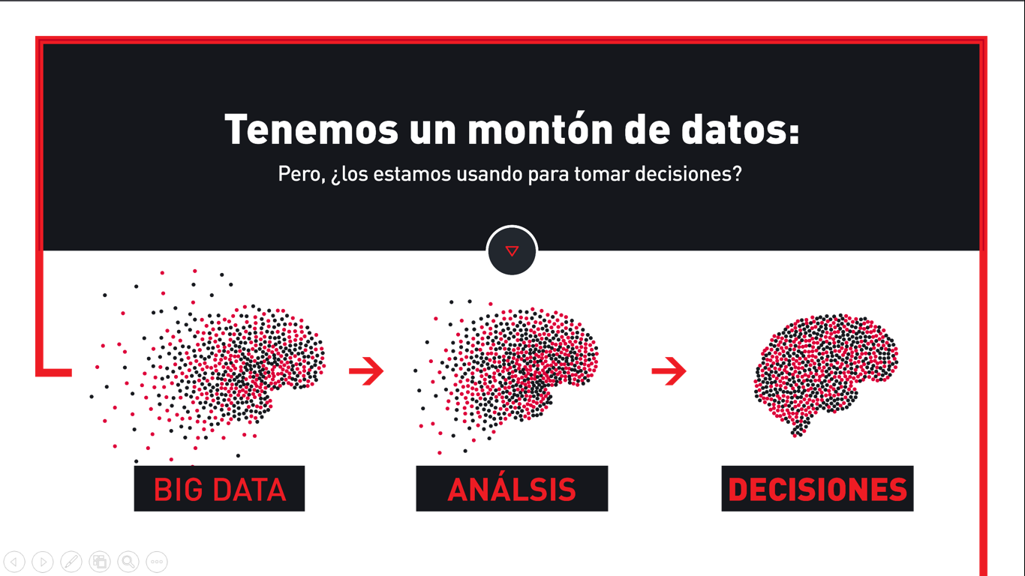

Slide 3
Objetivos
Incorporar una cultura de métricas en todos los actores involucrados en el negocio Paywall
  (también) Tomar decisiones en base a datos
  Poder contar con métricas evaluación cuantitativa de las decisiones que se toman
  Necesitabamos
  Comprender los comportamientos de nuestras Audiencias
  Diseñar la plataforma tecnológica para la obtención/procesamiento y disponibilización de la información
  Enseñar a todos a como leer indicadores y métricas
  Generar confianza en los datos
  Disponibilizar la información en tiempo real (Dashboards)
  Evolucionar constantemente

Slide 4
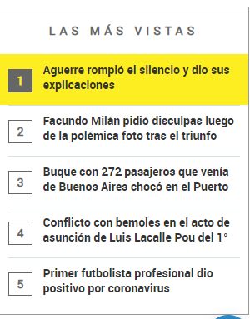
No es lo mismo un ranking las notas mas vistas
que un ranking de las notas mas valoradas.

Slide 5

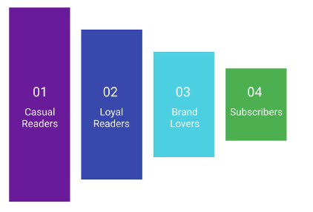


Proceso del desarrollo de una Audiencia para suscripción.
Debemos cambiar el foco de Page Views a Engagement
Page Views : Nos dice qué tan atractivo era el título, pero no nos dice qué pasó una vez que el usuario entró a la nota.
La métrica principal del engagement es el Tiempo de Lectura.
El tiempo de lectura nos indica el tiempo que el usuario interactuó con la nota.
Sabemos por la experiencia de otros diarios que a mayor tiempo de lectura mayor es el interés y a mayor interés por el contenido más probabilidades de que un usuario se convierta en suscriptor.
Al medir el comportamiento basados en el Segmento Heavy User nos enfocamos realmente en nuestro potencial suscriptor.
Audiencias

Slide 6
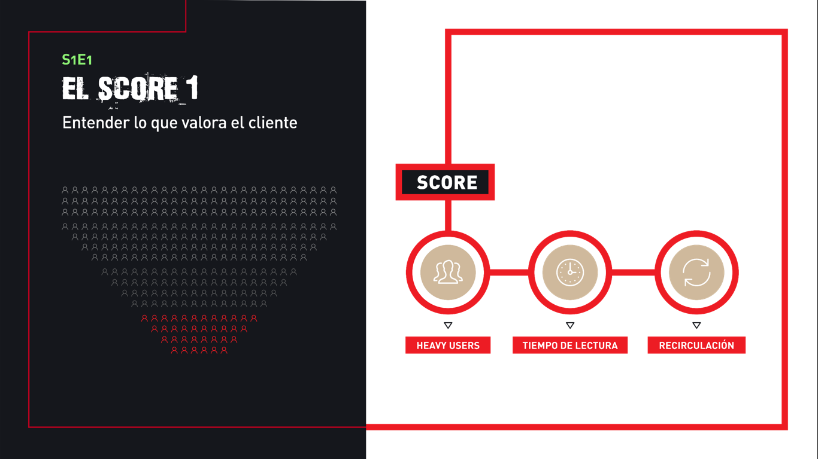

Slide 7
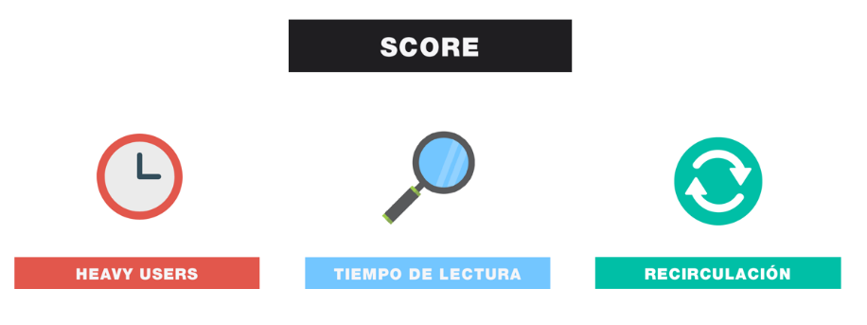

Score V1.0
La medida de score es una ponderación de varios indicadores los cuales conjugan el Interés, engagement y la recurrencia de los usuarios Heavy.
Audiencias

Slide 8
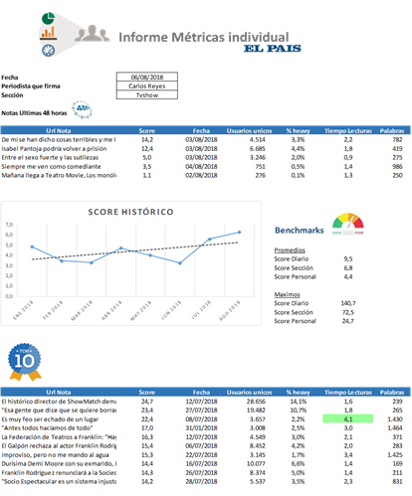
Métricas por Sección e Individuales
Audiencias

Slide 9
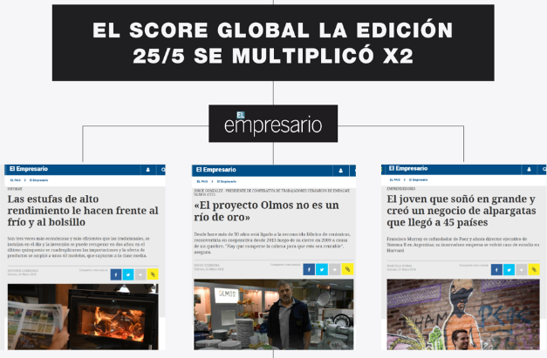
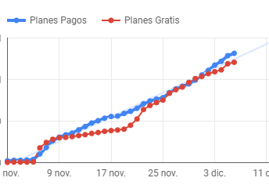
Nuevo negocio de venta
de contenido online
Notas de consumo
Empresas en vez de
industrias
Historias de éxito

Slide 10
Lecciones aprendidas:
El contenido que mejor performa suele ser contenido propio, exclusivo y al cual hemos dedicado recursos para su realización.
Detectar temas de interés para los Heavy.
Detectar notas sobre leídas.
Detectar notas con lectura incompleta.
Identificar estilos periodísticos que performan mejor.
(entrevistas, perfiles, historias, análisis)
Desarrollos que funcionan en un segmento y no en otro.
  (notas de negocios en perfil de Economía)
Que podemos generar notas con alto score a partir de temas públicos.
(buscando el LADO B o el personaje secundario)

Slide 11

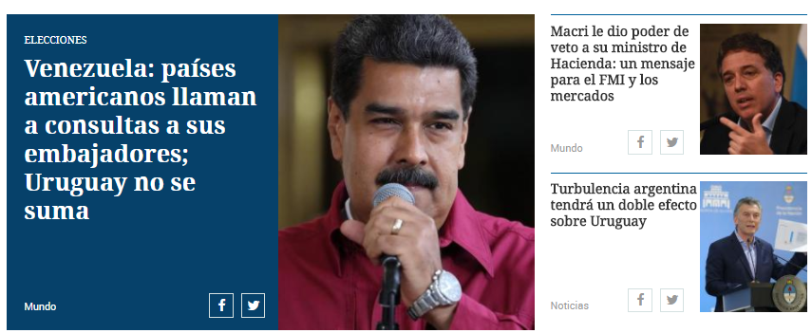
Problema Score 1.0
Foco en “qué valora el suscriptor” pudiendo perder de vista cómo lo rentabiliza la empresa.
Publicidad
Negocios de suscripción
Digital

Slide 12
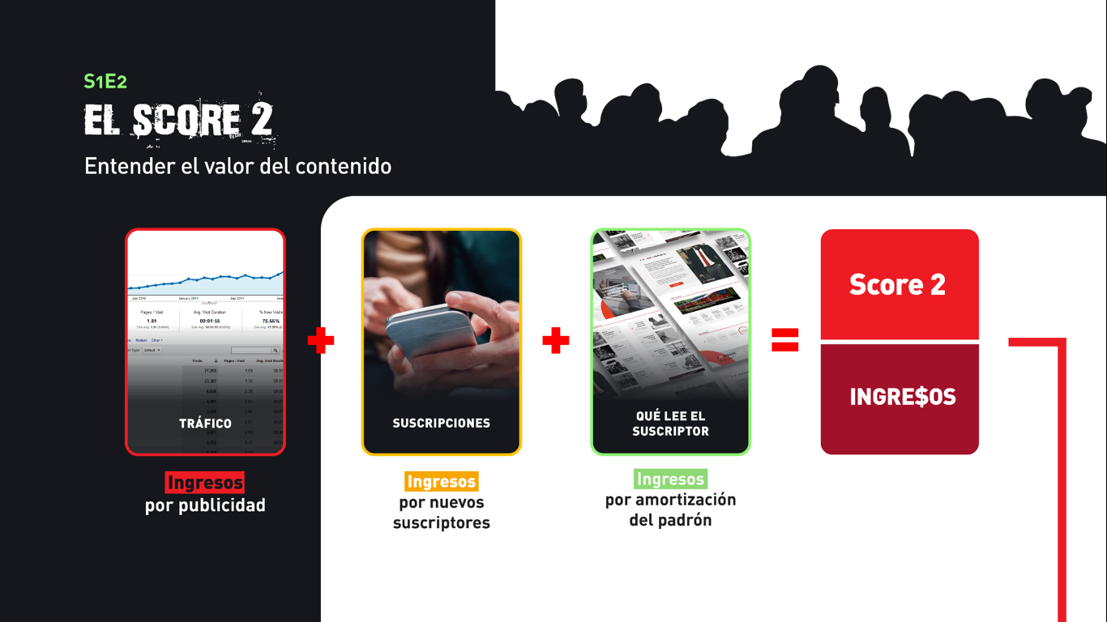

Slide 13
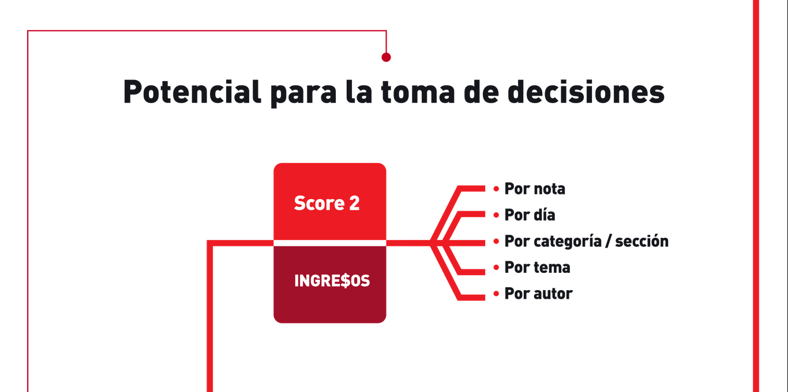

Slide 14
Score 2
El Score 2 surge de calcular la Monetización en cada nota.
Publicidad Digital: Se calcula a partir de un CPM promedio al cual se llega a partir de la información proporcionada por el departamento de trafico que pondera la veta directa y la venta programática
Venta suscripciones digitales: El valor del primer mes de cada suscripción es asignado a la nota que genera dicha conversión.
Amortización del Padrón: Los suscriptores leen notas por lo que con esas lecturas amortizan su inversión. El valor promedio de una lectura se utiliza para calcular el valor de una nota para los suscriptores.
En caso del contenido exclusive hay una ponderación mayor en este item.

Slide 15
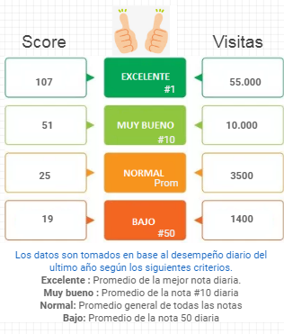
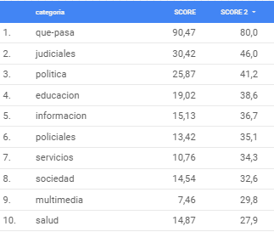
SCORE 2
En nuevo score refleja de mejor manera el valor de una nota
Equilibrando lo que valora el usuario y lo que es de valor para el negocio del diario

Slide 16
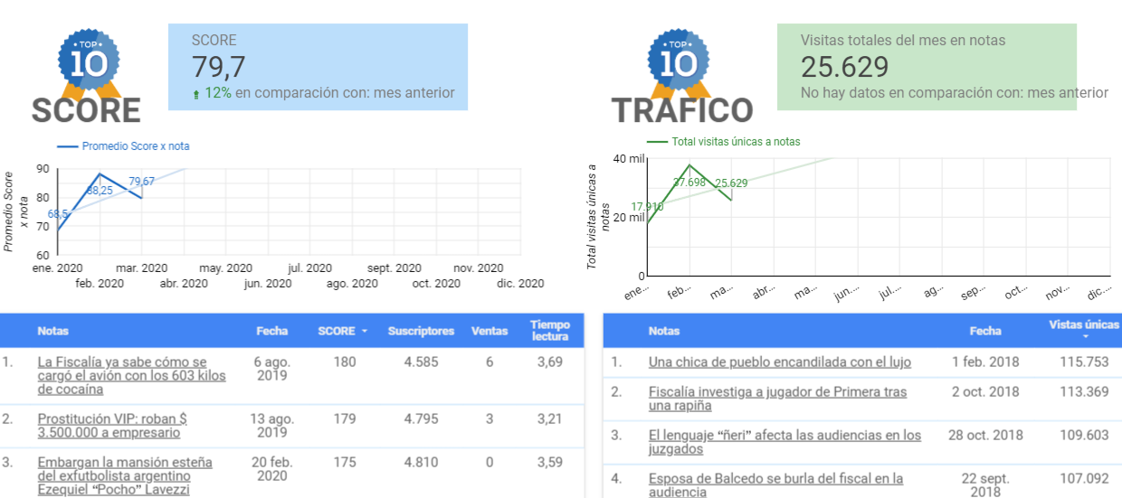
Métricas Individuales - EMAIL
Se envía diariamente a los periodistas sus métricas

Slide 17
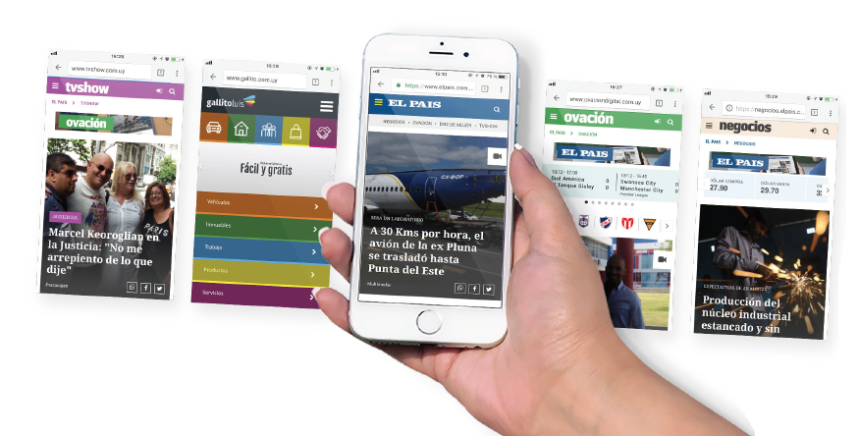
Retención / Churn

Slide 18
CHURN
Promedio
2,45%

Slide 19
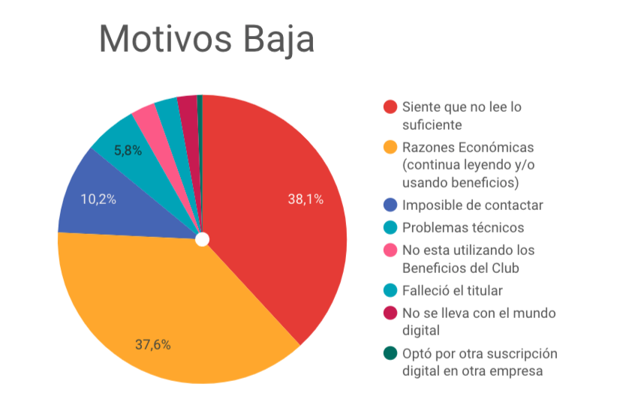
CHURN VOLUNTARIO – 27,54%
Las bajas de servicio solo pueden realizarse por medio telefónico.
El cliente debe contactarse al call center, en caso de clientes del exterior lo realizan via email.

Slide 20
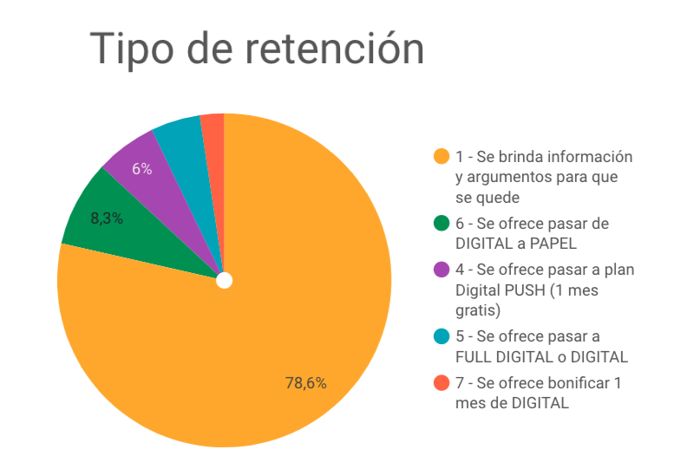
CHURN VOLUNTARIO – 27,54%
En el call center contamos con un area especializada en retenciones la cual es la única que puede realizar una baja.
Las llamadas son atendidas por un agente de soporte y derivadas a este equipo especializado.
8,60% tasa de retención

Slide 21
CHURN FORZADO – 72,46%
El 60% de los FAILS en tarjeta son solucionados por el proceso automático antes de que se produzca una cancelación
Contamos con 4 reintentos luego de un FAIL. Hacemos 1 reintento cada 7 dias.
35%
19%
10%
14%

Slide 22
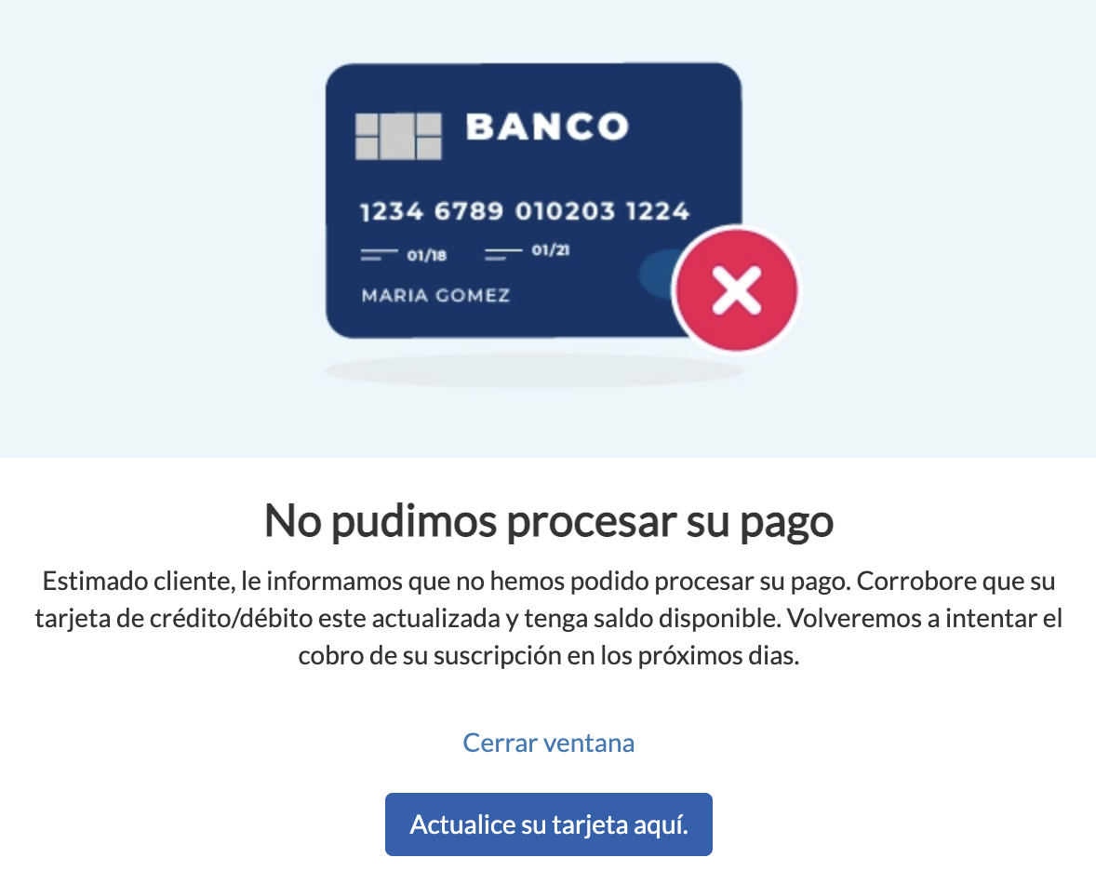
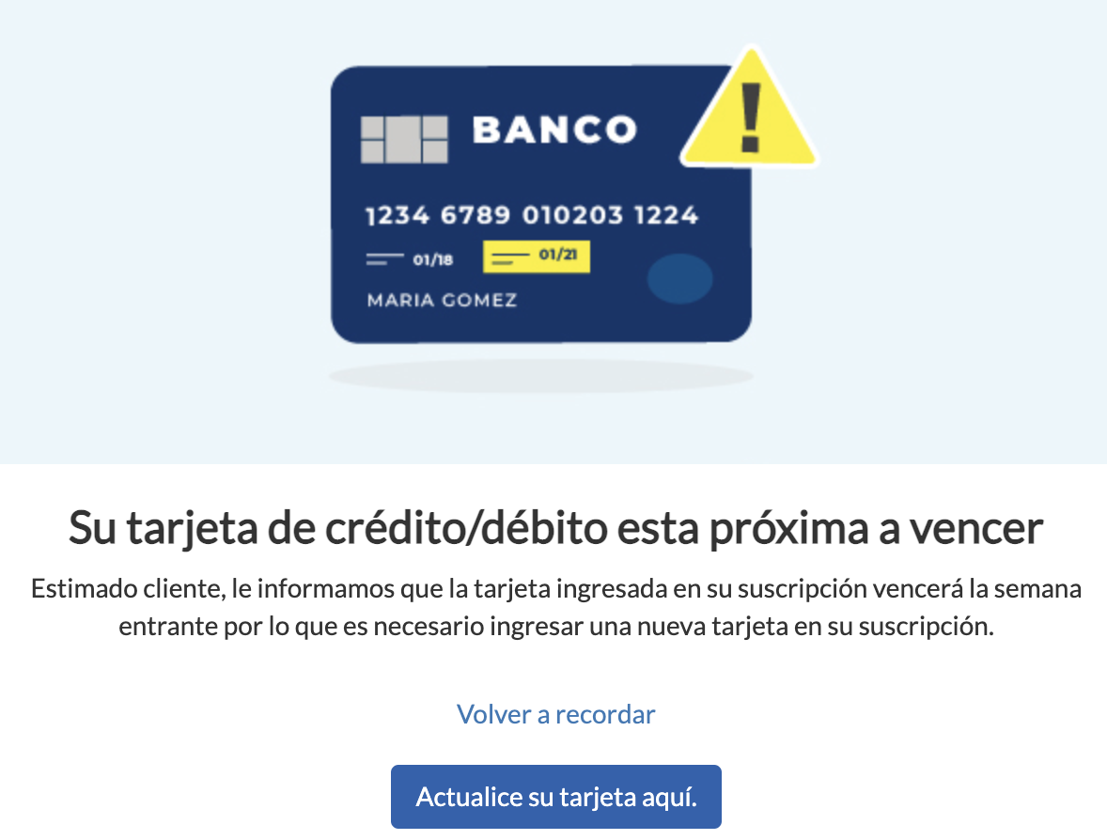
CHURN FORZADO – 72,46%
Mensajes Pop Up en sitio al producirse un rechazo
Mensajes pop up alertando vencimiento de tarjeta
Envio de Emails informando de rechazo
Envio de SMS informando de rechazo
Envio de Whatsapp informando de Rechazo

Slide 23
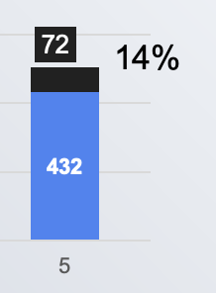
CHURN FORZADO – 72,46%
Llamada POST cancelacion por medio de call tercerizado. 11% RECUPERO
Robot (RPA) que vuelve a activar cancelaciones forzadas. 7% RECUPERO

Slide 24
RESUMEN CHURN
Sin Acciones
Solo con Retención
+ Intentos Recurr.
+Post Cancelación
Canceladas Voluntarias 0,73%
Rechazos Tarjetas
4,40%
Canceladas Voluntarias 0,67%
Rechazos Tarjetas
4,40%
Canceladas Voluntarias 0,67%
Rechazos Tarjetas
2,20%
Canceladas Voluntarias 0,67%
Rechazos Tarjetas
1,45%
Churn 5,13%
Churn 5,07%
Churn 2,87%
Churm 2,45%
TR: 30%
TR: 64%
1% mejora
44% mejora
52% mejora

Slide 25
GRACIAS

